Slide 1
Gestion d’un contrat de services industriels
Renouvellement d’un contrat de SI
Cadre juridique
Principes de bonne conduite
FAQ

Slide 2
Remise en appel d’offres d’un contrat de services

Slide 3
Contrat de fournitures vs services
Aspects sociaux
Aspects juridiques
BVFM

Slide 4
Aspects sociaux
Pour le personnel déjà en place: période d’appel d’offres est toujours difficile à vivre (ne pas la prolonger)
Pression des syndicats (image du CERN)
Difficultés de l’embauche dans la zone locale ou de faire venir (dans les délais courts) du personnel détaché
Rétention des compétences techniques

Slide 5
Aspects juridiques
La 4P a une influence sur la liste des soumissionnaires
BVFM
Spécification technique plus ouverte à différentes solutions: les soumissionnaires peuvent proposer une solution avec une valeur ajoutée
En tant que client, CERN doit connaître les implications juridiques mais JAMAIS fournir des conseils au futur contractant
Difficultés pour les entreprises non implantées localement d’être compétitives ou de répondre rapidement à toutes les contraintes administratives et juridiques (CERN et Etats Hôtes)
Bon équilibre entre les points prix et les critères de qualité
Détermination du droit applicable au personnel du futur contractant par rapport à la préponderance de l’activité (4P)

Slide 6

Questions
Synergies avec d’autres contrats?
On site vs off site?
Connaître le marché (motiver les firmes à soumissionner, ne pas sur-demander lors du MS, etc.)
Responsable technique au CERN. Formation nécessaire?
Services demandés, volume?
Lieu de travail: determination de la 4P?
No. de contrats ? (impact sur la taille des firmes, le risque futur mais aussi les coûts de supervision)
Rémunération:
a) bordereau de prix, b) temps passé,
c) forfait,
d) combinaison des 3
Liste des soumissionnaires
Valeur ajoutée du soumissionnaire?

Slide 7
Lors d’une remise en appel d’offres, vous devez vous preparer à:
Une éventuelle augmentation des prix
Accompagner le nouveau contractant (voire jusqu’à 2 ans)
Changer de stratégie si necessaire (ex.: splitting ou pas)
Renouvellement total du personnel

Slide 8
Contract splitting
Avantages | Inconvénients
S’assurer une concurrence sur le site du CERN Réduction du risque lors de mauvaise performance d’un des contractants Réduit le volume contractuel, donc possibilité de contacter de plus petites entreprises = plus de concurrence | Le prix de 2 contrats sera plus cher qu’un seul Le frais de management ne sont pas proportionnels Double suivi de la part du CERN
OUI Pour autant qu’une des conditions suivantes soit remplie: Le prix du service dépend du temps ou des ressources attribués et donc le prix du service total n’est pas contractuellement défini (ex. désamiantage) Contrat trop grand et difficile à gérer Complexité technique (et donc risque de non performance important) Contrat vital pour l’Organisation

Slide 9
Pendant la mise en place d’un nouveau contrat
Ne jamais demander au nouveau contractant de reprendre tout ou une partie du personnel du contractant sortant.
Renvoyer le contractant à la réglementation applicable.
Pour rappel, les autorités sont les seules compétentes en la matière.

Slide 10
Eviter le délit de marchandage

Slide 11
Définition: “Délit de marchandage”
Droit français: le code du travail interdit toute opération à but lucratif ayant pour objet exclusif le prêt de main-d’œuvre (sauf pour du travail temporaire).
Seul est licite le fait d’avoir recours à un personnel qui exécute son travail, dans le cadre d’une prestation clairement définie, sous la responsabilité de son propre employeur
Le « délit de marchandage » est sanctionné par une peine d’emprisonnement de 2 ans et d’une amende entre 30k et 150kEUR. L’entreprise utilisatrice peut également être poursuivie comme co-auteur ou complice

Slide 12
Faisceau d’indices
Les salariés travaillent pour le CERN depuis des années
Le CERN comptabilise les heures effectuées
Le paiement est basé sur un taux horaire (critère non décisif)
Les salariés sont placés sous l’autorité effective du CERN
Le contractant ne fournit pas un personnel spécialisé et un savoir faire distincts de celui du CERN
Le CERN met à disposition du contractant du matériel (sauf si le matériel est spécifique, unique, etc)
Le CERN demande d’approuver le CV d’un membre du personnel du contractant (nominatif)

Slide 13
Droit suisse
ne prévoit pas une interdiction du “marchandage” semblable au droit français
Cependant, l’employé du contractant pourrait faire valoir des prétentions pécuniaires lorsque le client se substitue au véritable employeur

Slide 14
Gestion d’un contrat: quelques conseils
Ne pas approuver des CV. Si necessaire veuillez faire passer des tests (anonymes).
Par contre, vérifiez la conformité avec la spec et le questionnaire d’évaluation
En cas de sous-performance d’un membre du personnel du contractant, ne pas intervenir mais demander au contractant de prendre les mesures nécessaires.
Communiquez avec la personne designee par le contractant.
Ne pas approuver des organigrammes avec des noms. Par contre, vérifiez la conformité avec le questionnaire d’évaluation.
Ne pas approuver les absences du personnel des contractants

Slide 15
Gestion des heures pour un contrat au temps passé
Ne pas valider les heures effectuées par chaque membre du personnel du contractant
Si possible, découper le travail demandé en tâches de petite envergure mais facilement quantifiables
Demander au contractant de justifier le nombre d’heures déclarées

Slide 16
Gestion d’un contrat:
Modèle RACI disponible sous: https://procurement.web.cern.ch/raci-category/management-service-contracts

Slide 17
Objectif
Clairement définir ce qui est attend du responsable technique
Répondre à des questions pratiques que vous vous posez
Destinataires
Gestionnaire technique d’un contrat de services
Toute personne impliquée dans la supervision technique

Slide 18
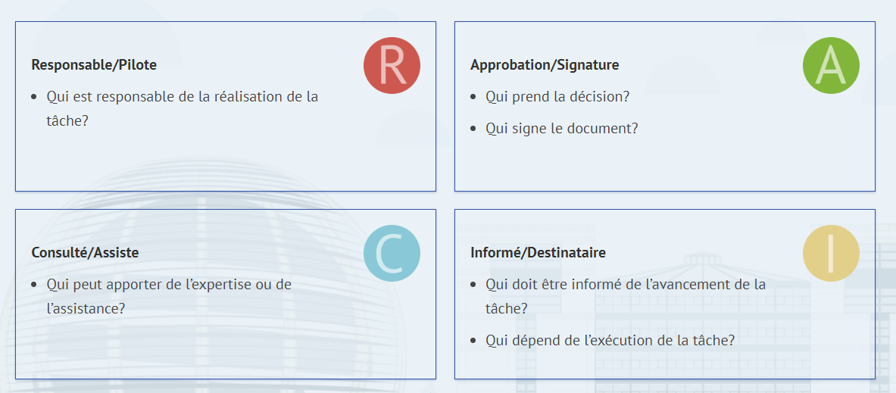
Définitions de la matrice RACI

Slide 19
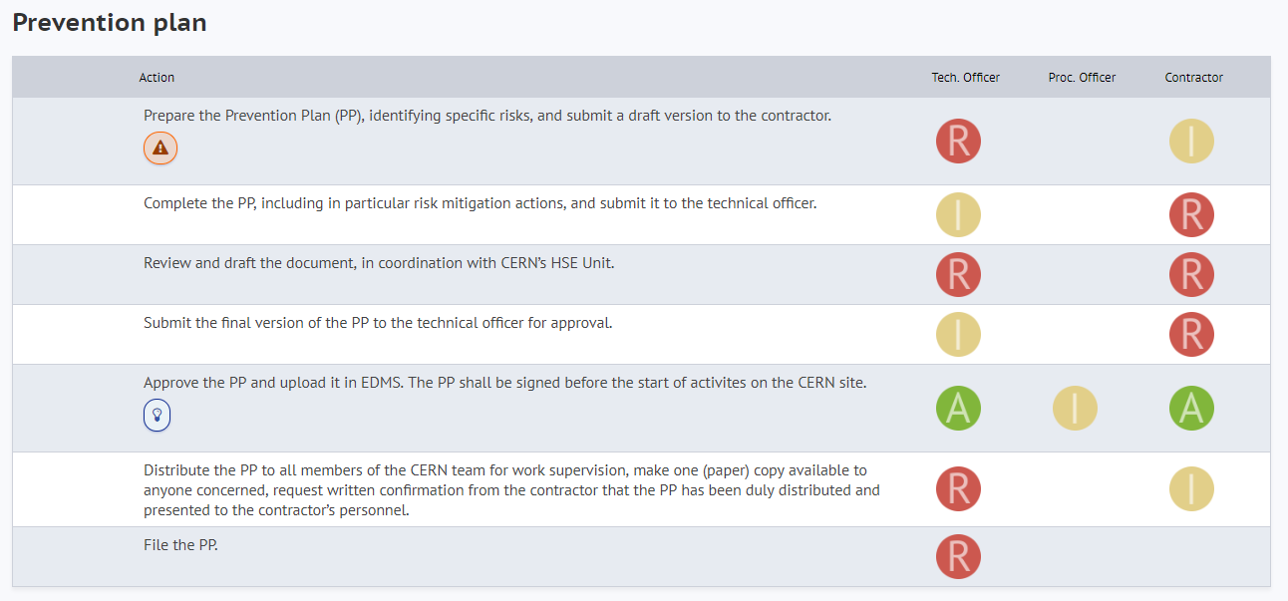
Exemple: Prevention plan

Slide 20
Principes de bonne conduite

Slide 21

Conseils de bonne conduite (1)
1
2
3
4
5
6
Respecter la politique d’intégrité du CERN, y inclus le Code de conduite
Défendre les intérêts du CERN
Lire, comprendre et connaître les subtilités des contracts dont vous êtes responsables
Garder trace écrite de toute communication avec les contractants
Utiliser les “templates” lorsqu’ils existent
Définir clairement le rôle de chaque personne qui supervise le contrat

Slide 22
Conseils de bonne conduite (2)
7
Développer une bonne relation professionnelle avec le contractant afin d’assurer le bon déroulement du contrat
Montrer l’exemple: répondez dans les délais, soyez méticuleux dans le suivi contractuel et la documentation
Soyez juste et impartial
Soyez constructif et pragmatique
Différentiez les faits et les opinions
Faites confiance mais vérifiez

Slide 23
Conseils de bonne conduite (3)
8
9
10
11
Soyez respectueux
Soyez au courant des risques liés au délit de marchandage
12
13
14
15
Veuillez ne pas négocier de votre côté mais informez les Achats dès qu’un problème contractuel ou litigieux se présente
Soyez préparé à gérer des changements et évolutions dans le contrat
Apprenez et partagez vos apprentissages
Traitez les informations commerciales comme des données confidentielles
Tenez-vous informés de l’évolution du droit applicable, règles de sécurité, réglementation et lois
Contactez les Achats pour toute question contractuelle ou commerciale

Slide 24
Le contractant doit conserver, à tout moment, son autorité sur son personnel
D’être conforme à la specification technique
Des qualifications et formations nécessaires à son personnel
Le contractant est responsable:
Des conditions d’emploi de son personnel
En matière de santé et sécurité au travail de son personnel
De l’application du droit applicable en ce qui concerne son personnel
Vous risquez de commettre un “délit de marchandage” ou de compromettre la position juridique du CERN lorsque vous vous immiscez dans la gestion du personnel

Slide 25
Vous êtes responsables de la bonne execution des services sans pour autant vous substituer au contractant en ce qui concerne la gestion de son personnel
opérationnelles
Consignes de sécurité
Instructions techniques
Dessins techniques
Oralement ou par écrit
Communications
d’ordre contractuel (rôle de l’acheteur)
d’ordre personnel ou conditions d’emploi

Slide 26
Foire aux questions

Slide 27
Foire aux questions
Puis-je signer une lettre de recommendation à une personne travaillant pour un contractant?
Dois-je payer les formations du personnel du contractant?
Puis-je lui proposer un changement de contrat ou un contrat de travail temporaire?
Un personne travaillant pour un contractant n’est pas satisfait ou menace de partir à cause de ses conditions d’emploi, que puis-je faire?
Puis-je inviter le personnel du contractant aux réunions de section/groupe?
Puis-je inviter le personnel du contracant au repas de fin d’année?

Slide 28
Foire aux questions
Un poste staff est ouvert dans le groupe, puis-je demander au personnel du contractant de postuler?
Puis-je proposer des candidats au contractant pour remplir des postes demandés?
Puis-je demander au personnel du contractant de se déplacer pour des services hors du CERN?
Comment doit apparaître le personnel du contractant dans les organigrammes du CERN?

Slide 29
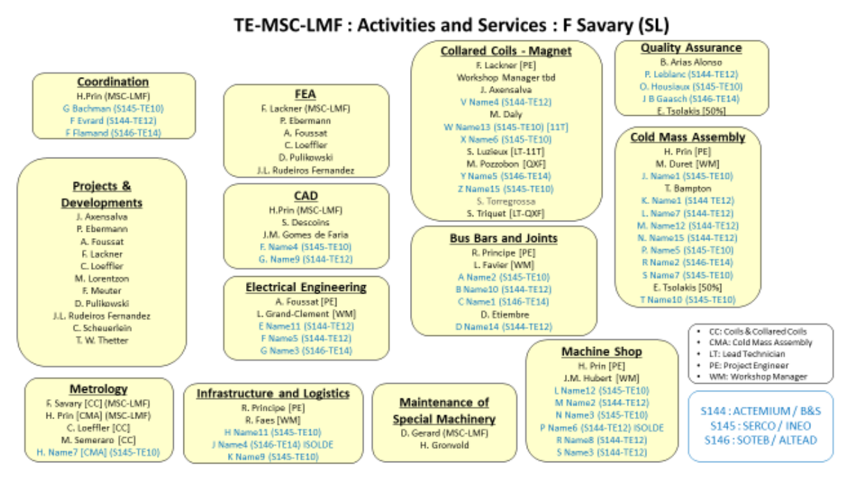

Slide 30
Part Prépondérante Prévisible de la Prestation (4P)

Slide 31
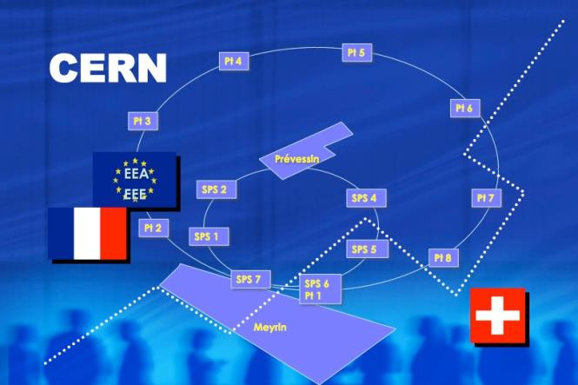
Droit applicable au personnel des contractants

Slide 32

RAPPEL
Le CERN est une organisation intergouvernementale soumise, non au droit national, mais au droit international
Ce statut est confirmé par les accords de siège et de statut avec les deux Etats hôtes, la Suisse et la France

Slide 33
RAPPEL
Conformément à son statut le CERN a le droit d’édicter ses propres règles de fonctionnement (SRR, règles de sécurité, CPR) qui s’appliquent à tous ceux qui participent à ses activités
MAIS: alors que les membres du personnel sont soumis uniquement aux règles du CERN, les contractants restent également soumis au droit de l’Etat sur le territoire duquel ils interviennent
33

Slide 34
















Selon le principe de territorialité, consacré par l’accord franco-suisse de 1965, les contractants doivent respecter le droit de leur pays d’origine mais aussi un certain nombre de dispositions régissant les conditions de travail de leur personnel applicable sur le territoire d’exécution des services
2 territoires d’exécution des services
=
2 droits applicables en plus du droit d’origine
+
+

Slide 35
L’application du principe de territorialité dans le contexte particulier du CERN posait des problèmes pratiques et juridiques pour les entreprises et leur personnel. Les deux Etats hôtes, avec le CERN, ont donc défini un nouveau régime:
2 territoires d’exécution des services
=
1 seul droit applicable en plus du droit d’origine
ou
+

Slide 36





Domaines concernés
Droit applicable =
le temps de repos,
les congés,
le salaire minimal,
l’hygiène, la sécurité et la santé au travail,
la protection visant les jeunes travailleurs et les femmes enceintes ou venant d’accoucher,
l’égalité de traitement et
le travail temporaire
Les autres matières (embauche, licenciement etc.) ne sont pas touchées par le nouveau régime

Slide 37





Appels d’offres et contrats concernés:
IT et contrats exécutés sur les deux territoires, français ET suisse, du CERN
IT envoyés APRES 18 janvier 2014
Le droit applicable s’applique au contrat entier y compris les sous-traitants sauf si la sous-traitance ne concerne qu’un seul territoire

Slide 38




A
Avant 2014
ou
B
ou
Le nouveau régime ne s’applique pas

Slide 39
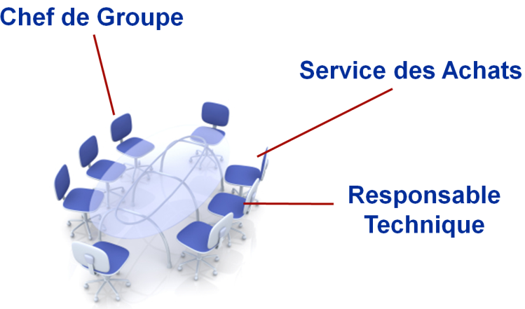
La définition du droit applicable
Le droit applicable sera déterminé par le CERN sur la base de la Part Prépondérante Prévisible de la Prestation = 4P
La 4P est établie par le responsable technique du contrat, son chef de groupe et le Service des Achats
Le Service des Achats a élaboré un memo pour vous aider dans cette démarche

Slide 40


Definition de la 4P
La 4 P est établie sur la base d’un ou plusieurs des critères suivants:

Slide 41

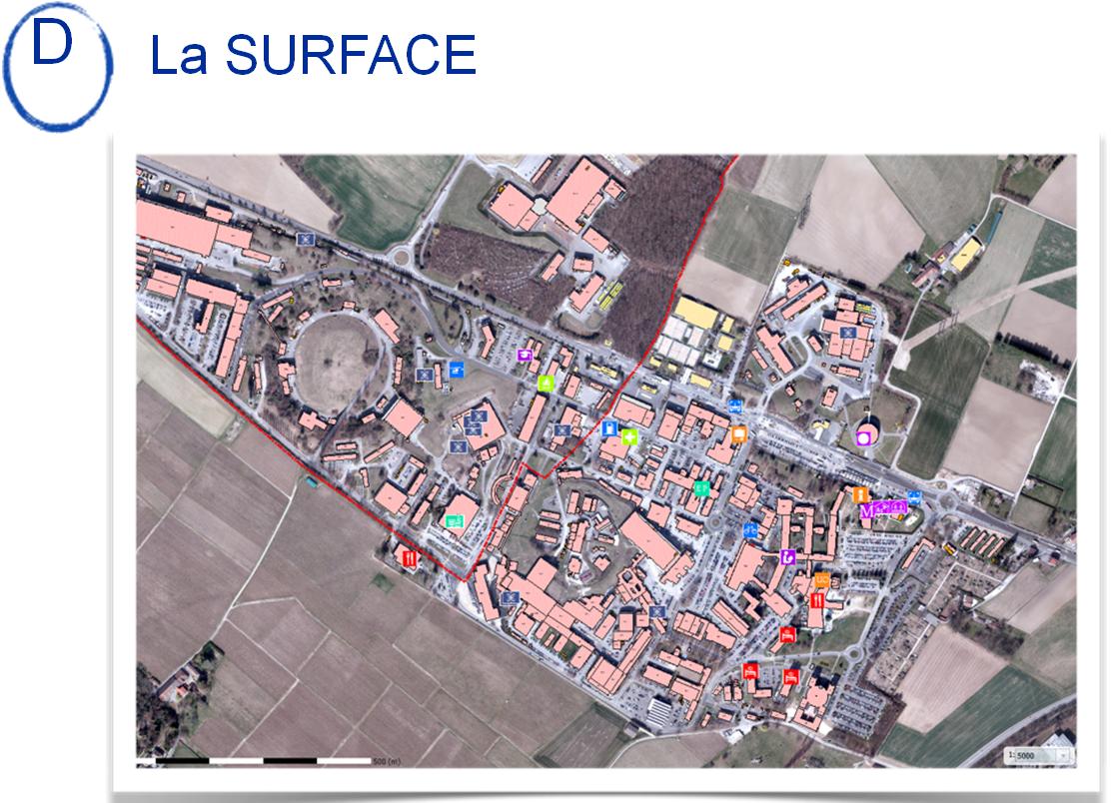

Le droit applicable en vertu de la 4P restera en vigueur pour toute la durée du contrat, renouvellements inclus.

Slide 42
Responsabilités : contractants
Les contractants doivent s’assurer qu’ils respectent le droit applicable en vertu de la 4P dans l’exécution de leur contrat avec le CERN. A cette fin le CERN leur fournit l’adresse des autorités compétentes (ref. WOCS)
Les contractants doivent aussi informer leurs employés et leurs sous-traitants (sauf si ces derniers n’interviennent que sur un seul territoire)

Slide 43
 | 4P CH | 4P FR
French (EU) Contractor French social charges | Swiss salaries with French social charges Not commercially affordable Not competitive Swiss salaries, French social charges | French Contracts  Difficult to keep present competences ( for existing Swiss contracts)
Swiss Contractor Swiss social charges | ✓ | ✓ Swiss contracts (Swiss social charges) Hourly rates could cover the overtime above 35 hours

